Slide 1
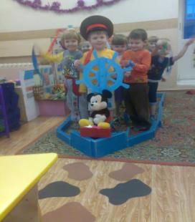
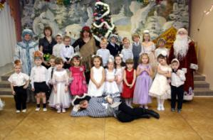
Презентация средней группы.
Девиз : «Наш паровозик хоть и маленький, зато он шустрый да удаленький! Здесь нас научат петь,дружить и в танце парами кружить!»
Цель : Обеспечить единство воспитательных , развивающих и обучающих задач образования детей средней группы, в процессе реализации которых формируются такие знания, умения и навыки, которые имеют непосредственное отношение к развитию детей пятого года жизни.
Задачи : 1 Укреплять здоровье, закаливать и развивать двигательную активность детей.
2 Развивать познавательную активность детей, осваивать средства и способы познания, обогащать опыт деятельности и представления об окружающем.
3 Воспитывать самостоятельность и развивать стремление к самоутверждению и самовыражению.
4 Укреплять доброжелательные отношения между детьми и дружеские взаимоотношения в совместных делах.
5 Развивать творческие проявления и воображени в художественной, изобразительной и игровой деятельности.
6 Обогащать социальные представления о людях, о родном городе, о стране.
Занятие-развлечение « В стране геометрических фигур»
Мы были на новогодней сказке

Slide 2
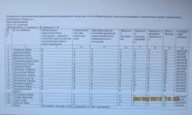
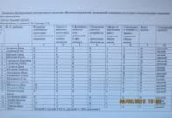
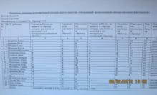
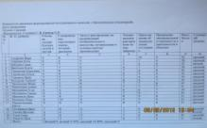
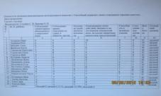
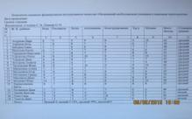
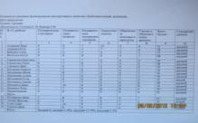
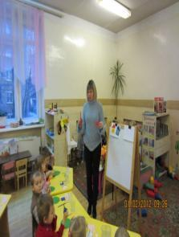
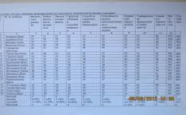
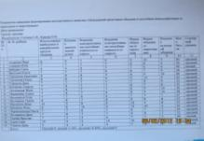
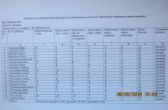
Динамика формирования интегративных качеств детей пятого года жизни (начало года ) :
Наше занятие

Slide 3
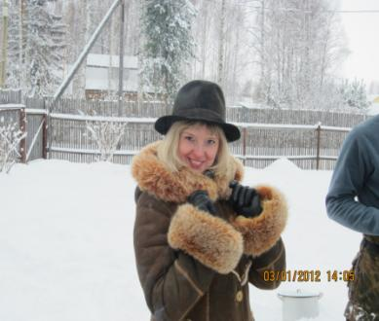
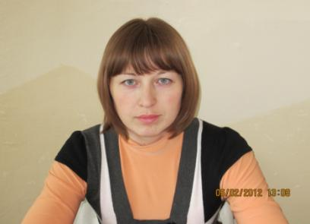
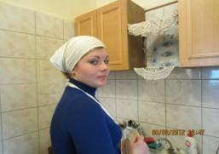
Воспитатели группы :
1 Крамар Оксана Николаевна : образование высшее, категория 1-я.
2 Ступина Светлана Васильевна : образование высшее.
Помощник воспитателя : Берёзкина Дарья Сергеевна.
Дарья Сергеевна
Оксана Николаевна
Светлана Васильевна

Slide 4
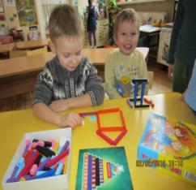
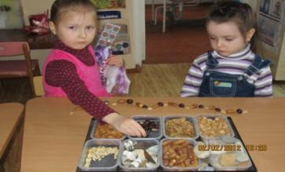
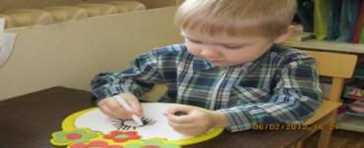
Углублённая работа Ступиной С.в. по теме: «Развитие мелкой моторики рук у детей младшего дошкольного возраста».
Цель: 1 Развитие мелкой моторики у детей дошкольного возраста в играх, упражнениях и разных видах продуктивной деятельности.
2 Работа по развитию мелкой моторики и координации движений руки должна стать важной частью подготовки к школе, в частности, к письму.
3 Донести до родителей значение игр на развитие мелкой моторики.
Задачи :
1 Выявить индивидуальные особенности детей в развитии мелкой моторики.
2 Развивать тактильную чувствительность рук детей.
3 Сочетать игры и упражнения для тренировки пальцев с речью детей.
4 Сформировать элементарные специфические графически навыки.
5 Подготовить руку ребёнка к письму.
палочки Кюизенера
Доска с фломастером-стёркой для рисования
Узоры из природного материала

Slide 5
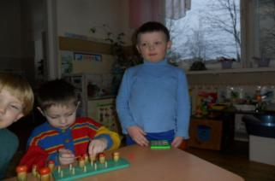
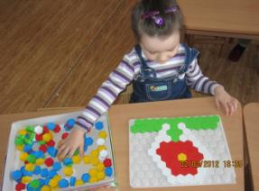
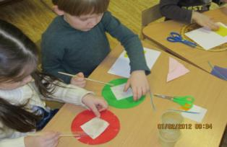
Актуальность углублённой работы :
С развитием речи у детей напрямую связана мелкая моторика рук. Поэтому для того, чтобы ребёнок с раннего детства уже готовился к ораторскому искусству, нужно особое внимание обратить на фундамент развития речевого аппарата. То есть развивая моторику рук ребёнка мы можем эффективно влиять на будущее развитие как его письменной, так и устной речи.
На кончиках детских пальчиков расположены нервные окончания, которые способствуют передаче огромного количества сигналов в мозговой центр, а это влияет на развитие ребёнка в целом. Именно поэтому актуальность мелкой моторики бесспорна , и способствовать её развитию нужно с раннего детства. Все способы развития мелкой моторики оказывают благотворное воздействие на организм.
Собери грибочки
Узор из мозайки
Приклеим детали для домика

Slide 6
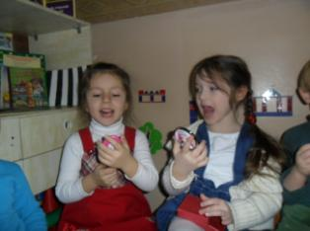
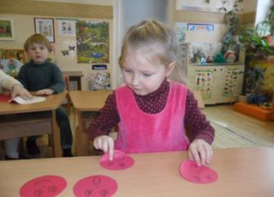
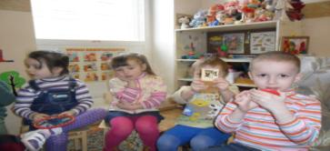
углублённая работа крамар о. н. по теме : « формирование фонематического восприятия и звукового анализа у детей среднего возраста».
Цель : 1 Формирование фонематического восприятия и звукового анализа.
2 Выявление особенностей фонематического восприятия у детей пятого года жизни.
Задачи : 1 Формирование чёткого произношения звуков речи у детей.
2 Подобрать упражнения и игры на развитие фонематического слуха и восприятия.
3 Составить планирование работы с детьми 4-5 лет.
Домик для язычка
Улыбнемся зеркальцу
Изобрази такую же рожицу

Slide 7
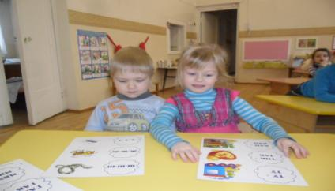
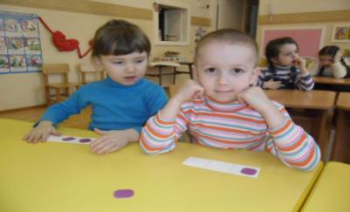
Актуальность углублённой работы:
Несформированность фонематического восприятия негативно влияет на формирование звукопроизношения: для детей характерно употребление диффузных звуков неустойчивой артикуляции , многочисленные замены и смешения при благополучном состоянии строения и функции
артикуляционного аппарата. Актуальность обусловлена возрастающим количеством детей, имеющим нарушение фонематического слуха и поиском новых путей преодоления стоящих перед ними трудностей.
Звуки бывают гласные и согласные
Найди согласный звук

Slide 8
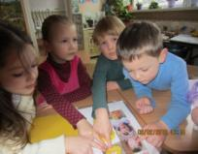
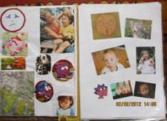
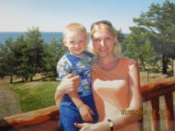
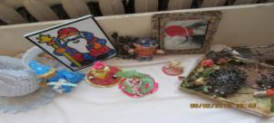
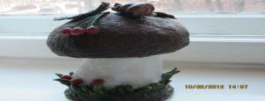
Проектная деятельность по работе с родителями. ( период с 1.05.11 по 1.10.11 гг ).
Цель : «Вовлечение родителей в педагогический процесс как активных участников, создание в группе коллектива единомышленников, ориентированных на совместную деятельность по развитию детей средней группы». Задачи :1 Познакомить родителей с особенностями развития ребёнка пятого года жизни, приоритетными задачами его физического и психического развития.
2 Поддерживать интерес родителей к развитию собственного ребёнка.
3 Ориентировать родителей на совместное с педагогом приобщение ребёнка к здоровому образу жизни.
4 Побуждать родителей развивать доброжелательные отношения ребёнка взрослым и сверстникам.
5 Показать родителям возможности речевого развития ребёнка в семье ( игры, темы разговоров, детских рассказов ).
6 Включать родителей в игровое общение с ребёнком, помочь им построить партнёрские отношения с ребёнком в семье.
7 Совместно с родителями развивать положительное отношение ребенка к себе, уверенность в своих силах, стремление к самостоятельности.
Этапы проектной деятельности:
1 Проведение родительского собрания «Добро пожаловать в среднюю группу».
2 Анкетировани родителей «Я и мой ребёнок».
3 Проведение диагностической беседы «Какой я родитель».
4 Совместное оформление группового альбома «Эмоции в жизни детей».
5 Регулярное участие родителей во всех групповых мероприятиях, праздниках, конкурсах и развлечениях.
Кто как улыбается?
Наш альбом с эмоциями мамы делать помогали!
А мы с папой грибок смастерили
Наши родители всё умеют делать!
Отдыхаем вместе с мамой

Slide 9
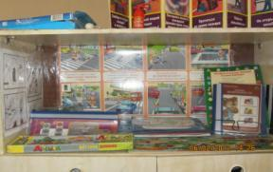
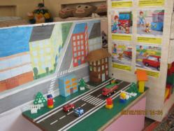
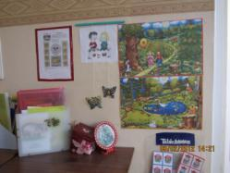
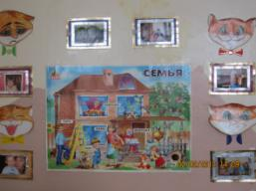
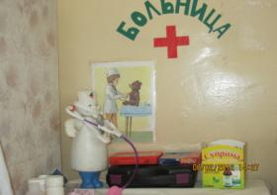
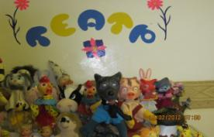
Развивающая среда средней группы :
Наш родной город
Безопасность
Дорожное движение
Развитие речи
Семья
Кукольный театр
Больница

Slide 10
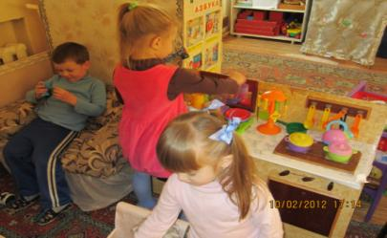
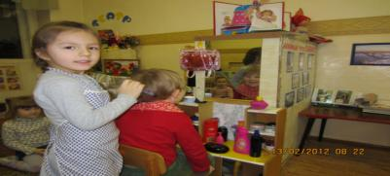
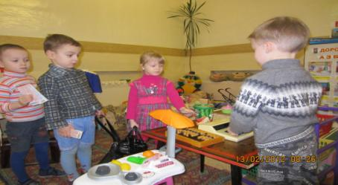
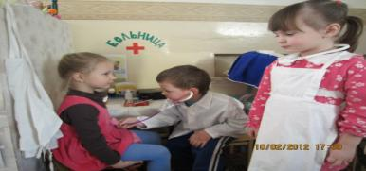
Образовательная область «социализация».
Цель : 1 Освоение первоначальных представлений социального характера.
2 Включение детей в систему социальных отношений.
Готовим ужин
Стрижка в парикмахерской
На приёме у врача
Идём в магазин

Slide 11
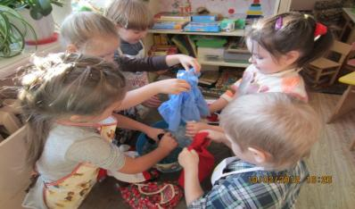
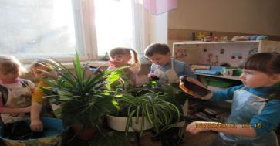
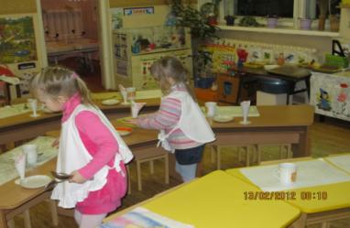
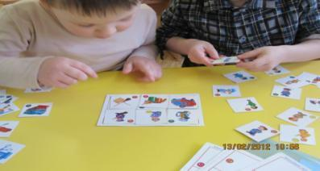
Образовательная область «труд».
Цель : Формирование положительного отношения к труду.
Стираем кукольное бельё
Протираем листья цветов
Наше дежурство
Игра «Для какой профессии эти инструменты?»

Slide 12
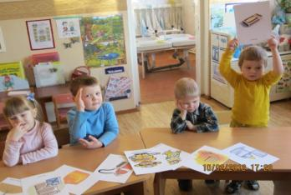
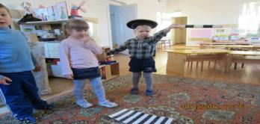
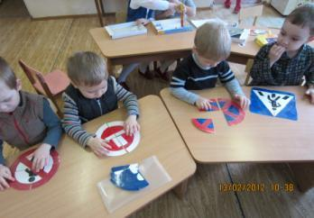
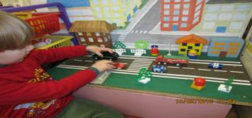
Образовательная область « Безопасность».
Цель : 1 Формирование основы безопасности собственной жизнедеятельности.
2 Формирование предпосылок экологического сознания.
3 Обеспечение успешной социальной адаптивности ребёнка к миру.
Дидактическая игра «Пожарная безопасность»
Игра «Дорожный переход»
Игра «Дорожное движение»
Разрезные картинки «Собери дорожный знак»

Slide 13
Образовательная область « Познание».
Цель : 1 Развитие у детей познавательных интересов.
2 Интеллектуальное развитие детей.
Изучаем свойства камней, орехов и ракушек
Что это за цифры?
Что можно сделать из песка?
А какие свойства есть у воды?

Slide 14
Образовательная область « Коммуникация».
Цель : Овладение конструктивными способами и средствами взаимодействия с окружающими людьми.
Игра «Как встретились две игрушки»
Кукольный театр «Три поросёнка»
А давай позвоним маме
Давай вдвоём слепим куличики

Slide 15
Образовательная область «чтение Художественной литературы».
Цель : Формирование интереса и потребности в чтении ( восприятии ) книг.
Читаем книги вместе с воспитателем
Раскрасим любимых героев в яркие цвета
Показываем друг другу сказки на фланелеграфе

Slide 16
Образовательная область « художественное творчество».
Цель : 1 Формирование интереса к эстетической стороне окружающей действительности.
2 Удовлетворение потребности детей в самовыражении.
«Обведи по трафарету фигурку животного»
Дидактическая игра «Собери из частей Мишутку»
Дидактическая игра «Найди листик к этой веточке»
Мы рисуем настоящие картины

Slide 17
Образовательная область «музыка»
Цель : 1 Развитие музыкальности детей.
2 Развитие способности эмоционально воспринимать музыку.
Наш весёлый хоровод
Мы танцуем
Наши гости из музыкальной школы
Мы поём

Slide 18
Образовательная область «здоровье»
Цель: 1 Охрана здоровья детей.
2 Формирование основы культуры здоровья.
Наша умывальная комната
Повторяем правила гигиены
Утренняя зарядка
Коврик для закаливания

Slide 19
Образовательная область «физическая культура».
Цель : 1 Формирование у детей интереса и ценностного отношения к занятиям физической культурой.
2 Гармоничное физическое развитие детей.
Какая команда окажется быстрей?
Забрось мяч в баскетбольное кольцо
В две шеренги становись!
Наши упражнения с кольцами

Slide 20
Наши досуги и праздники .
Артисты из музыкальной школы
«Зимняя олимпиада»
«Новый год»
«День Победы»
Сценки из сказок в своей группе

Slide 21
К концу 5-го года жизни ребёнка мы стремимся,чтобы у него были сформированы следующие интегративные качества :
Физически развитый,овладевший основными КГН.
Любознательный,активный.
Эмоционально отзывчивый.
Овладевший средствами общения и способами взаимодействия со взрослыми и сверстниками.
Способный решать интеллектуальные и личностные задачи (проблемы), адекватные возрасту.
Овладевший универсальными предпосылками учебной деятельности.
Овладевший необходимыми специальными умениями и навыками.
Имеющий первичные представления о себе, семье, обществе, государстве, мире и природе.
Катаемся с горки
Занимаемся спортом

